Slide 1
ФОП ДО:
Федеральная образовательная программа
дошкольного образования

Slide 2
Уважаемые родители!
С 1 сентября 2023 года все дошкольные учреждения страны начали работать по новой федеральной образовательной программе дошкольного образования (ФОП ДО).
ФЕДЕРАЛЬНАЯ ОБРАЗОВАТЕЛЬНАЯ ПРОГРАММА ДОШКОЛЬНОГО ОБРАЗОВАНИЯ – это обязательный для всех детских садов документ утвержден Приказом Минпросвещения от 25.11 2022г. № 1028. ФОП ДО определяет единый для всей страны базовый объем, содержание, планируемые результаты дошкольного образования. Предусматривает интеграцию воспитания и обучения в едином образовательном процессе.

Slide 3
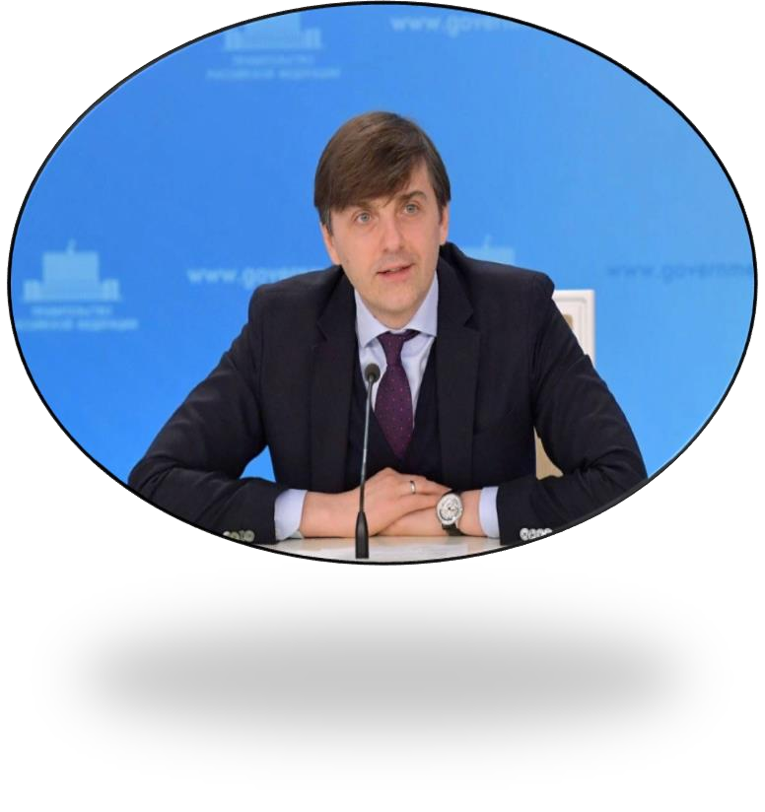
Мы разрабатываем такую программу, я, наверно, впервые об этом скажу, помощи родителям, у которых родился ребенок, именно с точки зрения того, как его воспитывать. Ребенок в дошкольном детстве должен максимально развиваться, он должен общаться со сверстниками, играть, у него должны развиваться основные психологические функции. А в школе его уже потом научат читать и писать»
Министр просвещения России Кравцов Сергей Сергеевич

Slide 4
Цель ФОП ДО – разностороннее развитие ребенка дошкольного возраста на основе духовно-нравственных ценностей российского народа, исторических и национально-культурных традиций.

Slide 5
Федеральная образовательная программа дошкольного образования и Федеральный государственный стандарт дошкольного образования стали основой для разработки основных образовательных программ ДОО.
ФОП
ФГОС
Основа для ОП

Slide 6
ФОП ДО - это норматив, который был разработан для осуществления следующих функций: ➢ создать единое федеральное образовательное пространство для воспитания и развития дошкольников; ➢ обеспечить детям и родителям равные и качественные условия дошкольного образования на всей территории России; ➢ создать единое ядро содержания дошкольного образования, которое будет приобщать детей к традиционным духовнонравственным и социокультурным ценностям, а также воспитает в них тягу и любовь к истории и культуре своей страны, малой родины и семьи; ➢ воспитывать и развивать ребенка с активной гражданской позицией, патриотическими взглядами и ценностями.

Slide 7
Разделы ФОП: • целевой • содержательный • организационный В структуру ФОП входят: • федеральная рабочая программа образования; • федеральная рабочая программа воспитания; • программа коррекционно-развивающей работы; • примерный режим и распорядок дня в дошкольной группе; • федеральный календарный план воспитательной работы.

Slide 8
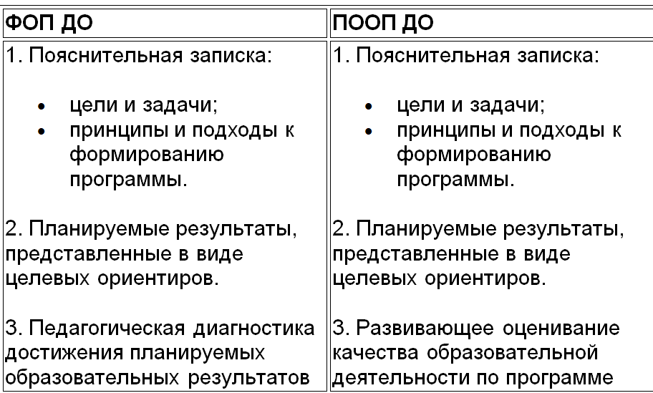
Целевой раздел

Slide 9
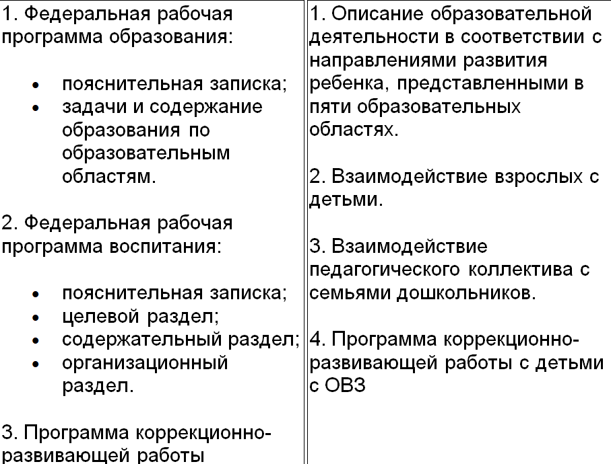
Содержательный раздел

Slide 10
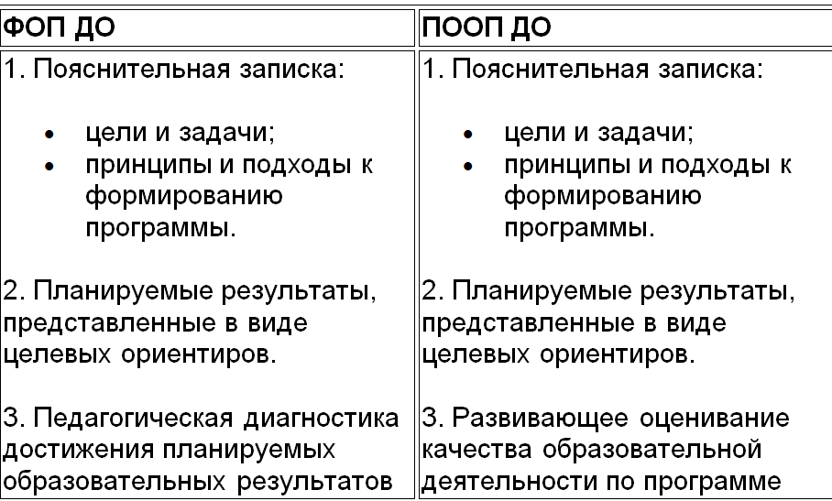
Организационный раздел

Slide 11
Спасибо за внимание!

